Slide 1
Farmacoterapía HTA
Dr Oscar Aravena Castro

Slide 2
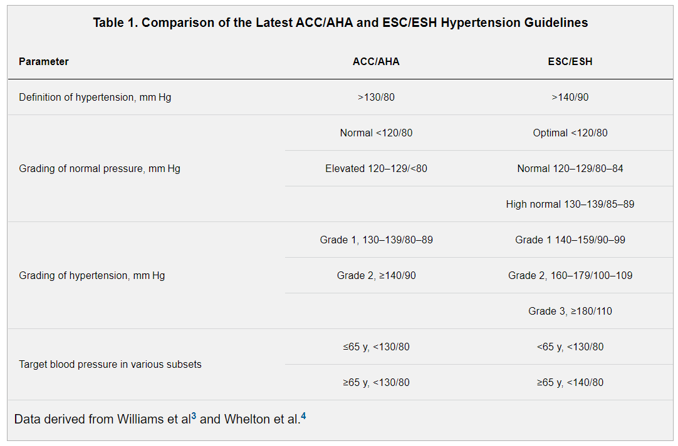
Introducción

Slide 3
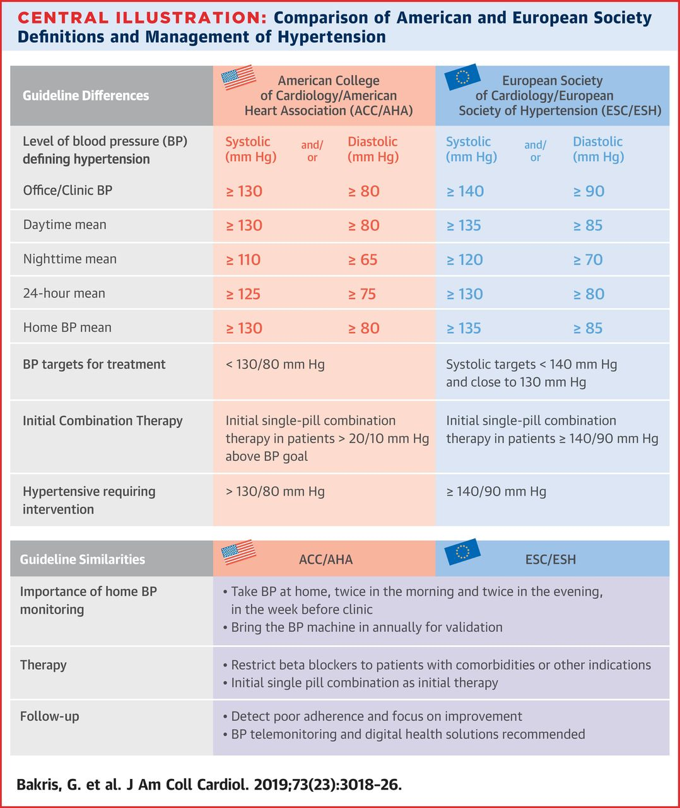

Slide 4
Introducción
A modo general existen 3 indicaciones de inicio de tratamiento farmacológico:
1. Cuando tras 3 meses de cambios en estilo de vida en un paciente con HTA etapa 1 y RCV bajo no se logra la meta de PA objetivo.
2. En todo paciente con HTA etapa 2 y 3.
3. En todo paciente con RCV alto independiente de la etapa de la HTA.
La JNC 8 recomienda el inicio de fármacos antihipertensivos en personas mayores de 60 años si la PA es ≥ 150/90 mmHg y en menores de 60 años si la PA es ≥ 140/90 mmHg

Slide 6
Contenido
IECA
ARA II
Bloqueadores de canales de Calcio
Diuréticos
Beta bloqueadores
Hidralazina
Isosorbide
Otros…

Slide 7
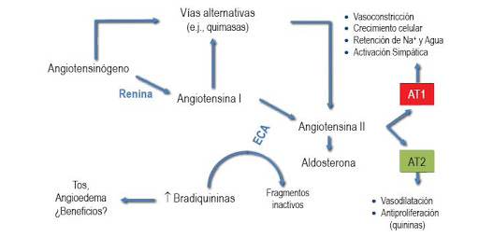
Inhibidores de la enzima convertidora de angiotensina

Slide 9
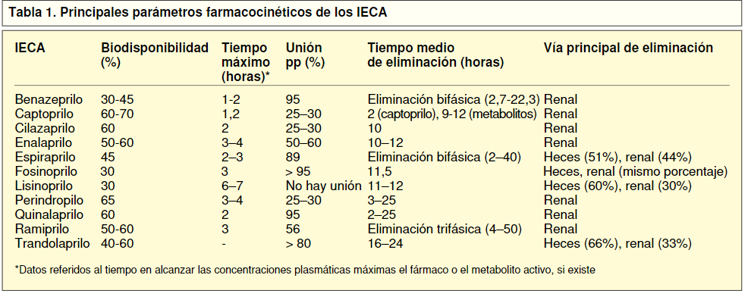
IECA

Slide 10
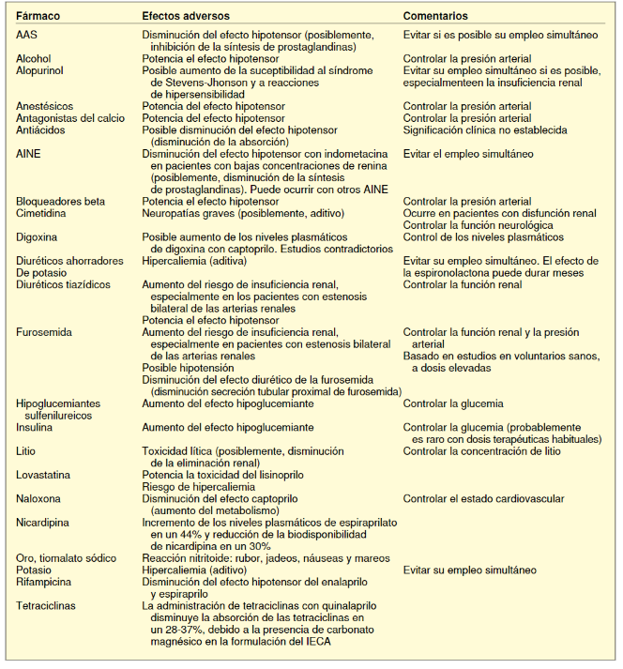

Slide 12
Dosis
Enalapril = comprimidos 10 mg
dosis máxima 20 mg c/12h
Captopril = comprimidos de 25 mg
Dosis máxima 25 mg c/8h (emergencia hipertensiva)

Slide 13
Efectos adversos
Hipotensión transitoria
Hiperkalemia
Insuficiencia renal aguda
Tos
Exantema cutáneo
Angioedema
Otras reacciones adversas
Contraindicado en el embarazo

Slide 14
Indicaciones terapéuticas
Hipertensión
Insuficiencia cardíaca congestiva
Prevención secundaria postinfarto
Nefropatía diabética.

Slide 15
Inhibidores de la enzima convertidora de angiotensina

Slide 16
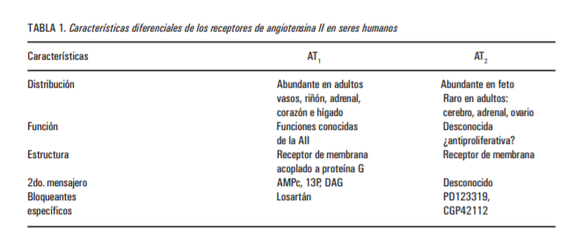

Slide 17
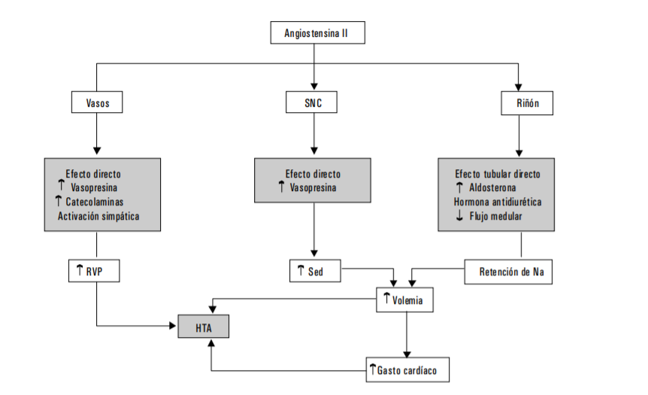

Slide 18
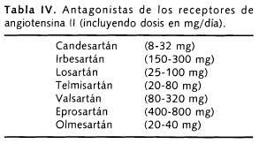

Slide 19
Efectos adversos
Hipotensión transitoria
Hiperkalemia
Insuficiencia renal aguda
Exantema cutáneo
Angioedema
Otras reacciones adversas
Contraindicado en el embarazo

Slide 20
Indicaciones terapéuticas
Hipertensión
Insuficiencia cardíaca congestiva
Prevención secundaria postinfarto
Nefropatía diabética.

Slide 21
Bloqueadores de canales de Calcio

Slide 22
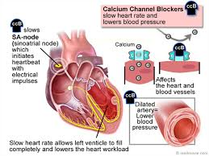

Slide 23
Interfieren en el flujo de calcio por los canales lentos activos de la membrana celular:
células miocárdicas: depresión de la función miocárdica
células del sistema de conducción: enlentecimiento de los impulsos eléctricos
músculo liso vascular: reducción del tono vascular coronario y sistémico

Slide 24
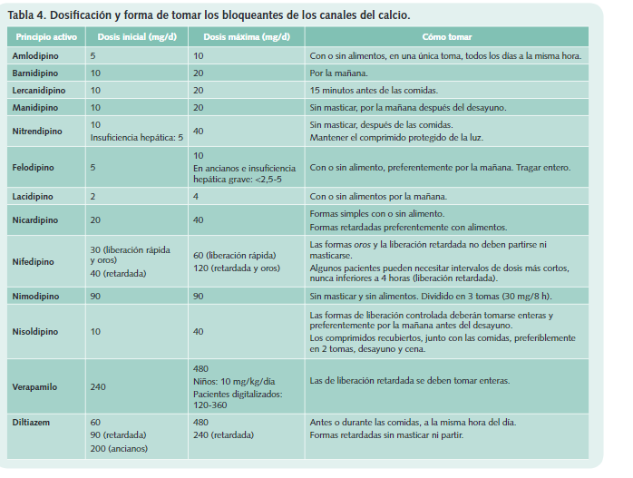

Slide 25
Indicaciones
Son eficaces en la gran mayoría de pacientes,
Especialmente en ancianos y en la raza negra.
De elección en la HTA sistólica aislada del anciano.
Tienen pocas contraindicaciones, y suelen ser bien tolerados, sobre todo los preparados de acción prolongada.
Se pueden asociar a casi todos los otros fármacos antihipertensivos (precaución en el uso conjunto de betabloqueantes y verapamilo o diltiazem), y no interfieren con los AINE.
Su actividad no esta influenciada por la ingesta de sodio (útil en pacientes con malos hábitos dietéticos)

Slide 26
Contraindicaciones

Slide 27
Efectos adversos

Slide 28
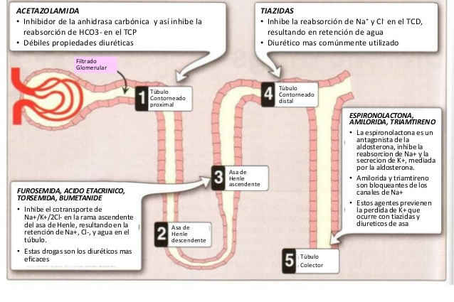
Diuréticos

Slide 29
Indicaciones
Pobre efecto hipotensores en uso aislado
Bien tolerados en grupos específicos
Efecto significativo en grupos específicos de hipertensión
Ayudan a contrarrestar algunos efectos de otros hipotensores

Slide 30
Dosis

Slide 31
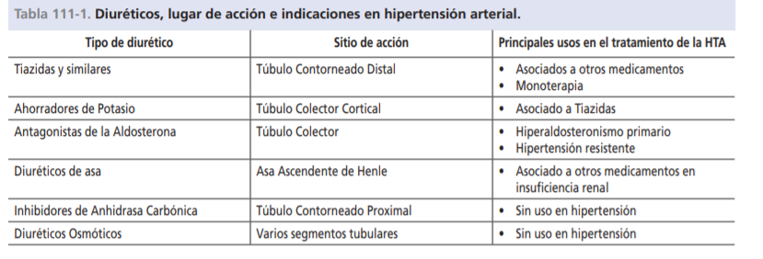
Indicaciones

Slide 32
Efectos adversos

Slide 33
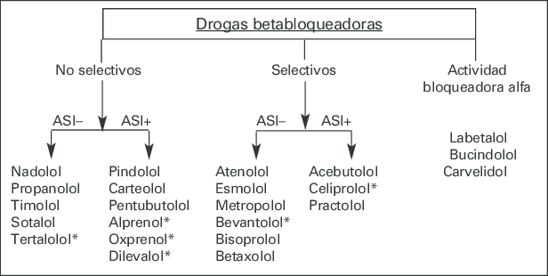
Beta bloqueadores

Slide 34
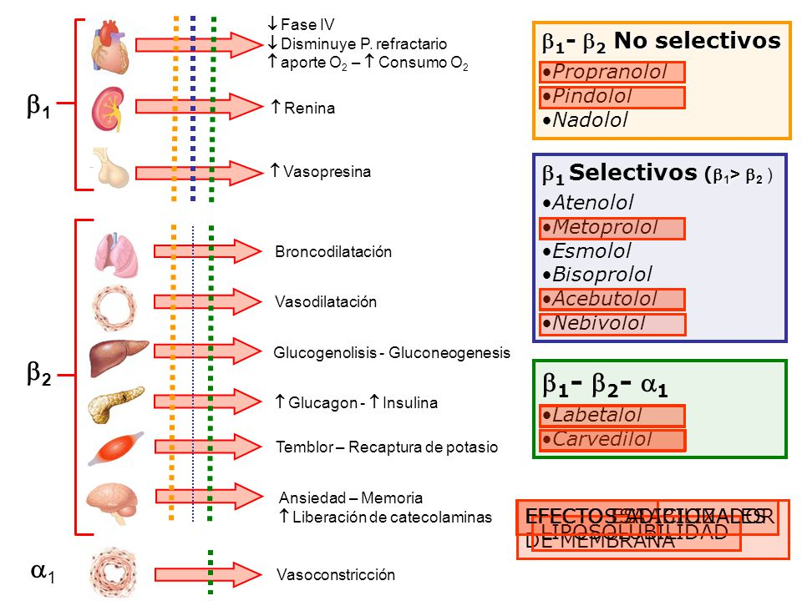

Slide 35
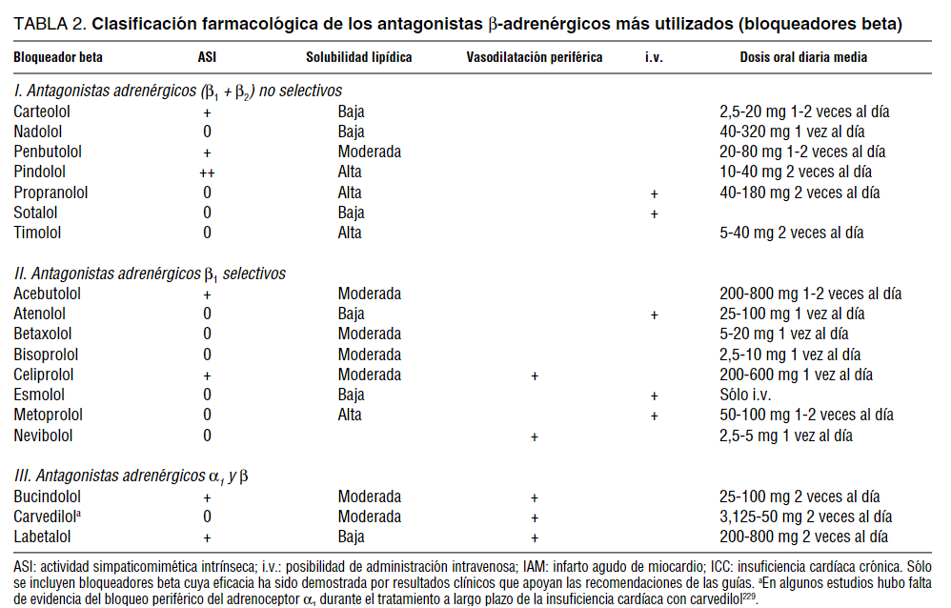

Slide 36
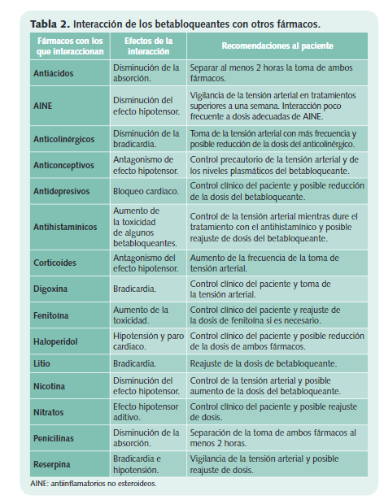

Slide 37
Efectos adversos
Cardiacos:
Bradicardia.
Hipotensión.
Ionotropismo negativo (insuficiencia cardiaca).
Dromotropismo negativo (bloqueo aurículo ventricular).
Respiratorios:
Broncoespasmo: usar con precaución en pacientes con asma y EPOC.
Rinitis vasomotora.
–Sistema circulatorio periférico:
Vasoconstricción periférica: fenómeno de Raynaud, que origina frialdad de las extremidades e incluso gangrena.
Metabolismo:
Potenciación y prolongación de la hipoglucemia insulínica. Se recomienda usar con precaución en pacientes diabéticos.
Variación de los lípidos plasmáticos.
Hiperuricemia.
Sistema nervioso central:
Fatiga.
Impotencia y pérdida de libido.
Depresión.
Insomnio.
Alucinaciones visuales.
Delirio.
Reacciones psicóticas.
Dermatológicos:
Rash eritematoso.
Psoriasis.
Prurito.
Alopecia.
Trastornos gastrointestinales.
‐ Fiebre.
‐ Dolor de garganta.
‐ Dolor abdominal

Slide 38
Indicaciones
Insuficiencia Cardiaca
Prevención secundaria eventos cardiovasculares
Hipertensión con tono adrenérgico alto (jovenes)
Importantes en emergencias hipertensivas
Control de frecuencia en arritmias

Slide 39
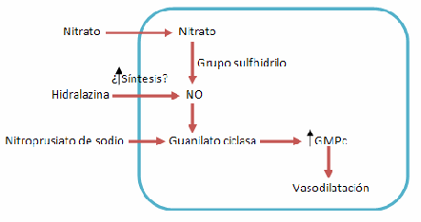
Hidralazina
Produce relajación del músculo arteriolar y presenta escasa actividad sobre el territorio venoso. Incrementa la frecuencia cardíaca y el gasto por activación simpática y del SRA

Slide 40
Dosis
Hidralazina 50 mg
50 a 100 mg máximo c/8h

Slide 41
Efectos adversos
Cefalea
Taquicardia
Retención hidrosalina
Lupus like
Neuropatía
Hepatopatía
Discrasias sanguíneas

Slide 42
Indicaciones
Manejo de insuficiencia cardiaca en conjunto con isosorbide en pacientes con contraindicación de IECA
Antihipertensivos de tercera línea en conjunto a diuréticos
Antihipertensivo adecuado en grupos específicos (afro descendientes)

Slide 43
Dinitrato de Isosorbide
Venodilatación directa
Vasodilatación de capilar coronario

Slide 44
Dosis
Isosorbide
10 a 20 mg c/6 a 8 h

Slide 45
Efectos adversos
Cefalea
Mareos
Taquicardia
Hipotensión
Somnolencia
sincope

Slide 46
Indicación
Manejo de ICC en pacientes con contraindicación de IECA junto a Hidralazina
Manejo sintomático de angina
Manejo antihipertensivo de tercera línea
Manejo de hipertensión en grupos selectos.

